Slide 1
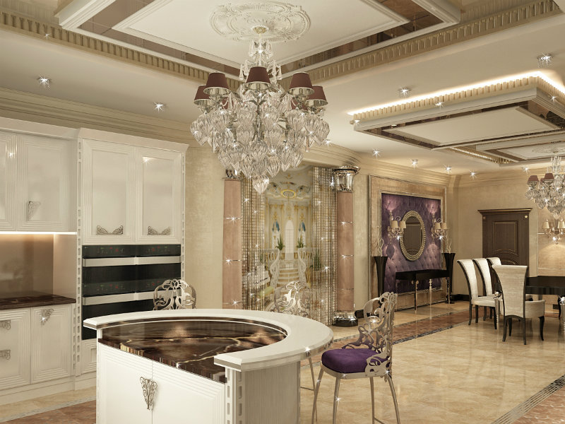
স্বাগতম

Slide 2
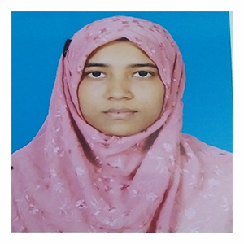
পরিচিতি
মাকসুদা মিমি
সহকারী শিক্ষক
সূর্য্যনগর দ্বি-মুখী উচ্চ বিদ্যালয়
রাজবাড়ী সদর
রাজবাড়ী

Slide 3
পাঠ পরিচিতি
বিষয়ঃ গার্হস্থ্য বিজ্ঞান
শ্রেণিঃ নবম
অধ্যায়ঃতৃতীয়(গৃহ সম্পদ)
পাঠ ১,২

Slide 4
শিখনফল
সম্পদ কী তা ব্যাখ্যা করতে পারবে
সম্পদের বৈশিষ্ট্য ব্যাখ্যা করতে পারবে

Slide 5
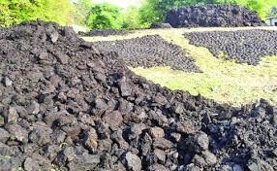
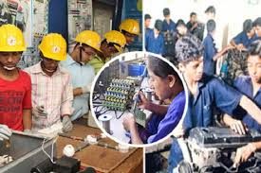
চলো এবার আমরা কিছু চিত্র দেখি

Slide 6
সম্পদ

Slide 7
‘সম্পদ’ গৃহ ব্যবস্থাপনার মৌলিক উপকরণ।
সম্পদ ছাড়া লক্ষ্য অর্জন সম্ভব নয়।
অর্থনীতিতে যেসব বস্তু বা সেবা সামগ্রী মানুষের অভাব মোচনে সহায়ক
এবং যার বিনিময়মূল্য আছে তাই সম্পদ।
কিন্তু গার্হস্থ্য বিজ্ঞানে যা দ্বারা পরিবার সকল চাহিদা পূরণ করে
এবং অভিষ্ট লক্ষ্য অর্জন করে তাই সম্পদ।
যেমন: অর্থ, জমি, বাড়ি, গাড়ি, গৃহের যাবতীয় দ্রব্যসামগ্রী
এবং শক্তি, সময়, স্বাস্থ্য ইত্যাদি। সুতরাং আমরা বলতে পারি,
যা ব্যবহার করে আমরা তৃপ্ত হই, আমাদের চাহিদা মেটাতে পারে,
অভাব দূর করতে পারে এবং লক্ষ্য অর্জনে সহায়তা করে তাই সম্পদ।

Slide 8
সম্পদের বৈশিষ্ট্য সম্পদ আমাদের যাবতীয় চাহিদা পূরণের হাতিয়ার। সম্পদ ব্যবহার করে আমরা উপকৃত হই। সম্পদের বৈশিষ্ট্যগুলো হচ্ছে :
উপযোগ (Utility)
আয়ত্তাধীন (Accessibility)
সীমাবদ্ধতা (Limitation)
পরস্পর পরিবর্তনশীলতা (Inter-changeability)
পরিচালনা যোগ্যতা(Manageability

Slide 9
১। উপযোগ (Utility)-মানুষের অভাব মোচন পণ্যের ক্ষমতাই উপযোগ। যেসব দ্রব্যসামগ্রীর উপযোগ আছে সেসব দ্রব্যসামগ্রী মানুষ পেতে চায়। কারণ উপযোগ বিশিষ্ট দ্রব্যসামগ্রী ব্যবহারের মাধ্যমে মানুষ তার অভাব মেটাতে সক্ষম হয়। তাই পণ্য বা সম্পদের অন্যতম বৈশিষ্ট্য হলো উপযোগ।
চারটি উপায়ে উপযোগ বৃদ্ধি করা যায় –
যেমন : চাউলকে সিদ্ধ করে ভাত রান্না করা হয়, যখন গুড়া করে পিঠা তৈরি করা হয় তখন এর উপযোগিতা বৃদ্ধি পায়।
খ) সময় উপযোগী ব্যবহার করে –
আমরা ব্যাংকে অর্থ সঞ্চয় করি, যদি জমি বা বাড়ি ক্রয়ের ক্ষেত্রে এই অর্থ ব্যবহার করতে পারি তবেই অর্থের উপযোগিতা বৃদ্ধি পায়।
ক) আকৃতির পরিবর্তন করে –

Slide 10
গ) স্থানান্তরকরণ দ্বারা –
সম্পদের উপযোগ স্থান পরিবর্তনের মাধ্যমে বাড়ানাে যায়। যেমন রাজশাহী অঞ্চলে প্রচুর আম উৎপন্ন হয়। এই আম অন্যান্য অঞ্চলে স্থানান্তর করে আমের উপযোগ বাড়ানাে হয় ।
ঘ) চাহিদা মেটানাের দ্বারা –
একটি নির্দিষ্ট সময়ে কোনো জিনিসের চাহিদা অনেক প্রকট থাকে। যেমন: পিপাসা পেলে পানির চাহিদা প্রকট। পরীক্ষার সময় কাগজ ও কলমের চাহিদা প্রকট।

Slide 11
২। আয়ত্তাধীন (Accessibility) সম্পদ আয়ত্তাধীন হতে হবে।
সম্পদ ব্যবহার করতে হলে আয়ত্তাধীন বা মালিকানাধীন হতে হবে।
অন্যের অর্থ নিজের খুব কমই কাজে লাগে। সম্পদ নিজের আয়ত্তাধীন না হলে তার উপর অধিকার প্রতিষ্ঠিত হয় না।
অন্যের সম্পদ যদি ধার নেওয়া যায় বা কেউ দান করে তখনই অন্যের সম্পদ কাজে আসে। সম্পদের আয়ত্তাধীন মালিকানা সম্পদের গুণগত বৈশিষ্ট্য।
এই গুণগত দিক নির্ভর করে সম্পদের ব্যবহারের উপর। যেমন- জমির উর্বরতা যত বাড়ানাে যাবে মালিক তত লাভবান হবে।
ব্যাংকে গচ্ছিত অর্থ প্রয়ােজনের সময় ব্যবহার করতে না পারলে পরে সে অর্থ ততটা কাজে আসে না।
কিছু কিছু সম্পদ আছে যা আয়ত্ত বা অর্জন করার জন্য অনুশীলন প্রয়ােজন। যেমন : দক্ষতা, সুস্বাস্থ্য ইত্যাদি।

Slide 12
৩। সীমাবদ্ধতা (Limitation) সীমাবদ্ধতা সম্পদের অন্যতম প্রধান বৈশিষ্ট্য। সম্পদ পুণগত ও পরিমাণগত দিক দিয়ে সীমাবদ্ধ। যেমন : শক্তি গুণগত দিক দিয়ে সীমাবদ্ধ এক সময় পরিমাণগত দিক থেকে সীমাবদ্ধ। তবে কোনাে সম্পদের সীমাবদ্ধতা স্থিতিস্থাপক। যেমন : শিক্ষক যখন শ্রেণিকক্ষে পাঠ দেন, তখন জ্ঞান অর্জনের ক্ষেত্রে একই শ্রেণিকক্ষের সকলে ব্যক্তিগত বুদ্ধি ও আকাঙ্ক্ষার সীমাবদ্ধতার জন্য সমান জ্ঞান লাভ করতে পারে না। সময়ের সীমাবদ্ধতা সর্বজনীন। আবার শক্তির সীমাবদ্ধতা ব্যক্তি বিশেষে তারতম্য ঘটে। তবে সুষ্ঠু ব্যবস্থাপনা দ্বারা সময় ও শক্তির সীমাবদ্ধতা নিয়ন্ত্রণ করা যায়।

Slide 13
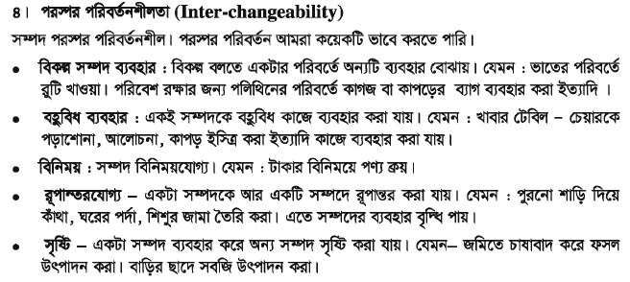

Slide 15
ধন্যবাদ

